Slide 1
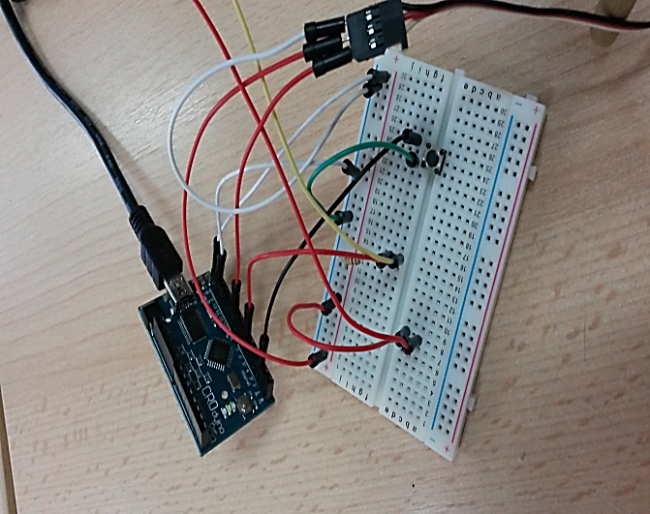
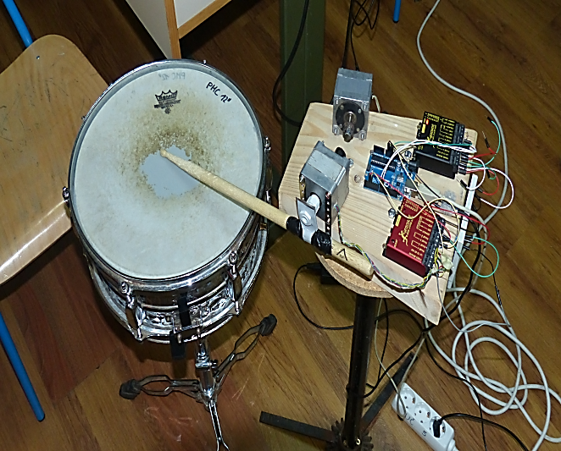
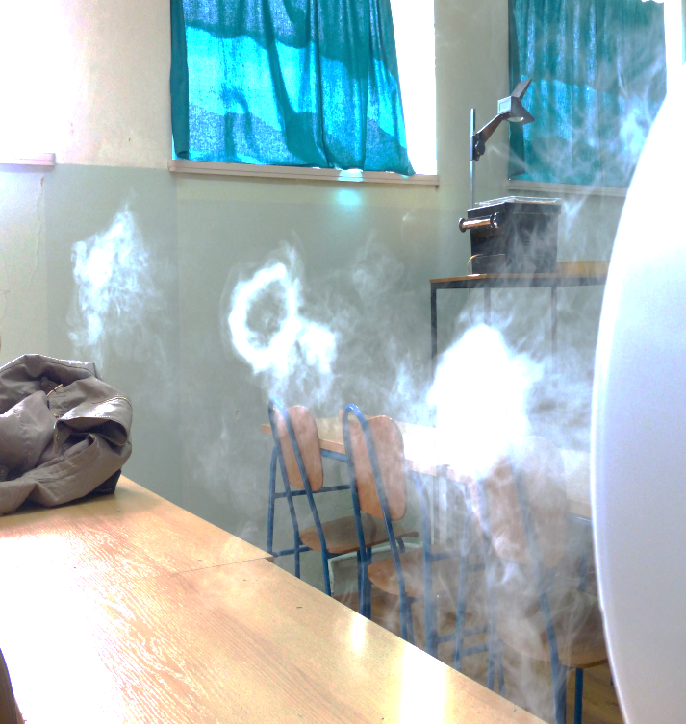
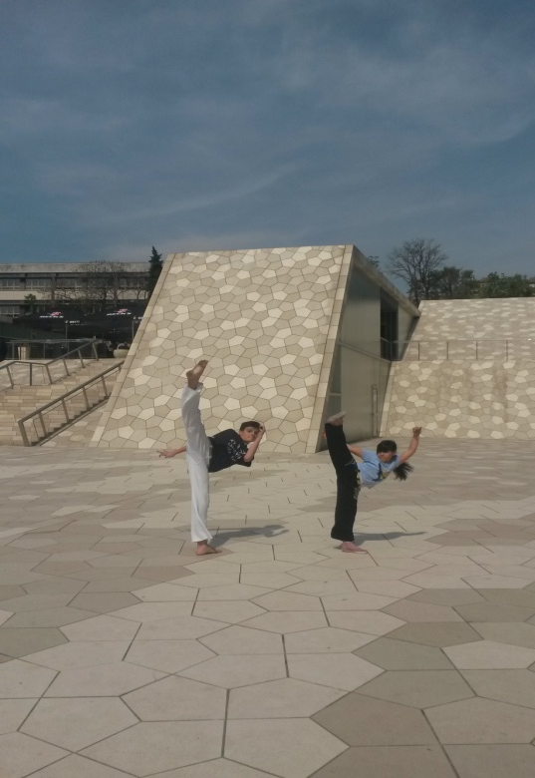
Automatizirani bubanj
SLIKA 1: ŽICE I PLOČICA
OŠ Zamet
SLIKA 2: ROBO BUNJAR
SLIKA 3: DIMNI EFEKTI
SLIKA 4: DOMINIK
Notes:
*Izlazimo pred publiku, prepremimo bubanj, otvorimo prezentaciju i počinjemo...*
MORENA: Dobar dan, mi smo učenici iz Osnovne škole Zamet i prikazat ćemo projekt automatiziranog bubnja gdje ćemo povezati nekoliko prirodnih znanosti,glazbe i sporta. Voditeljice ovog projekta su Laura i
LAURA: i Morena. Na prvoj slici vidimo Arduino pločicu I žice spojene na nju, a na drugoj automatizirani bubanj.
MORENA: Treća slika predstavlja dimne efekte koji su proizveli zvučni valovi, a četvrta slika je našeg kolege Dominika kako izvodi Capoeiru.

Slide 2
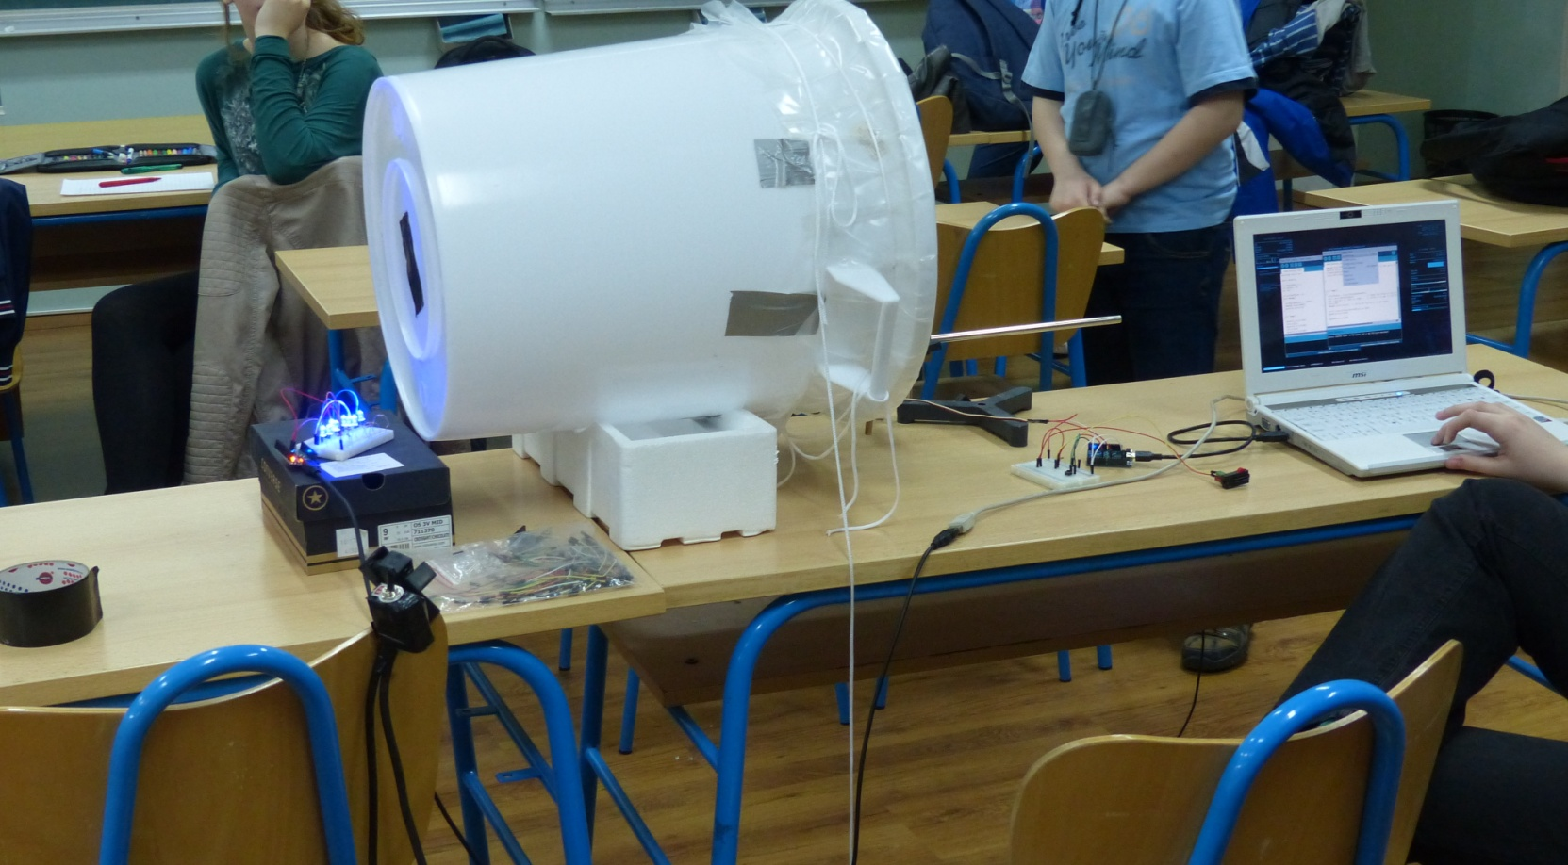
1.dio: Kako “vidjeti” zvuk
Notes:
LAURA: Naš projekt smo podijelili na dva dijela. Prvi dio je kako “vidjeti” zvuk. Kao što znamo da zvuk ne možemo vidjeti ali ga možemo prepoznati po učinku i kako bi učenicima bilo lakše razumijeti zvučne valove prikazat ćemo efekte zvučnog vala na edukativan i zabavan način. Naš automatičar i robotičar David koji je osvojio 3. mjesto u državi na natjecanju iz automatike predstavit će način rada automatiziranog bubnja.

Slide 3
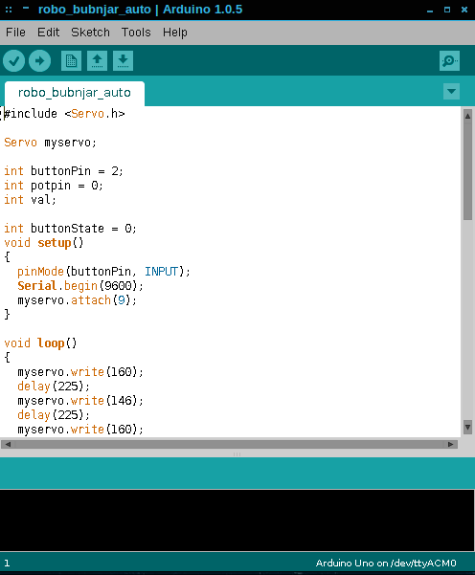
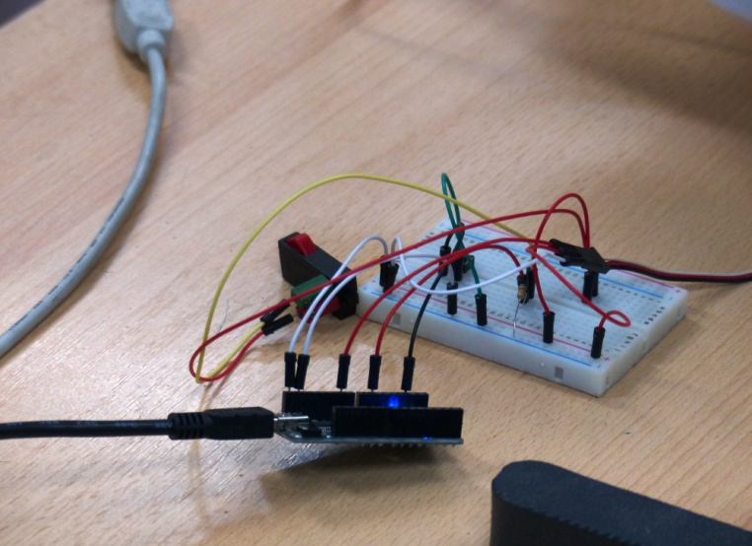
Automatizacija bubnja
Pribor za automatizaciju
Arduino pločica
Programiranje u Arduinu
Notes:
DAVID: Ovdje smo vam pripremili jedan bubanj, pomoću kojeg ćemo vam pokazati djelovanje zvučnih valova. S jedne strane bubnja imamo otvor, s druge prozirnu foliju. Blizu te folije imamo palicu sa servo motorom, koji je spojen na našu Arduino pločicu koju kontrolira program koji sam sam isprogramirao, također u Arduino programu.
*David pokreće automatizirani bubanj i vidimo dimne efekte.*

Slide 4
Dimni efekti
Sastojci smjese: - destilirana voda
- glicerol
Rad aparata (grijač)
Efekt zvučnog vala
Notes:
MORENA: Bubnjem smo proizveli zvučne valove kojima smo stvorilii dimne efekte, odnosno zvuk stvara vrtloge zraka koje vidimo kao dimne prstenove. Sastav dimnih valova će nam prezentirati naš kemičar Marin.
MARIN: Otopinu koju smo koristili za proizvodnju dima u aparatu izradio sam tako da sam u 90 ml destilirane vode ulio 10 ml trovalentnog alkohola glicerola (kojeg sam kupio u ljekarni). U aparatu se nalazi grijač koji u kontaktu s ovom otopinom stvara gusti dim. Upravo taj dim pomogao nam je vam demonstriramo efekte zvuka(zvučnog vala).
*Glicerin ili glicerol
Sirupasta je, higroskopna, gusta i prozirna tekućina bez izrazitog mirisa.
Na sobnoj temperaturi je vrlo viskozna bezbojna kapljevina slatkasta okusa. Sastavni je dio spojeva koji izgrađuju biološke membrane, a s masnim kiselinama tvori masti i ulja.

Slide 5
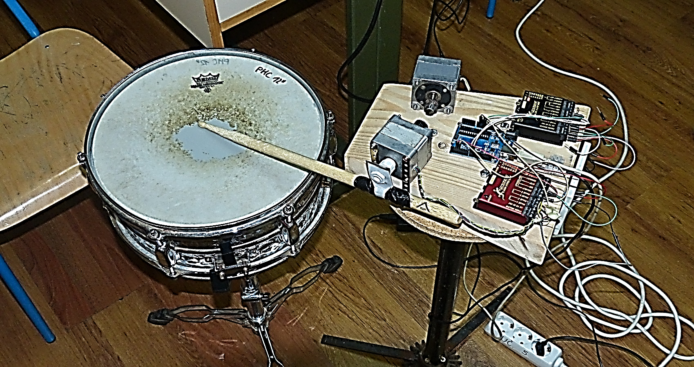
2.dio: “Robo bubnjar”
Notes:
LAURA: Drugi dio projekta je spoj tehnike, glazbe I plesa. ”Robo bunjar” će nam također prezentirati David, a borilačku vještinu Capoeira će nam prezentirati Dominik.
DAVID: Tu imamo jedan sasvim običan bubanj, po kojem će udarati dvije palice spojene na dva snažna step motora, koji su također spojeni na Arduino pločicu. Oni će davati ritam za našeg kolegu Dominika, koji će nam sada nešto reći o borilačkoj vještini Capoeiri.
*Riječ prepuštam Dominiku.*

Slide 6
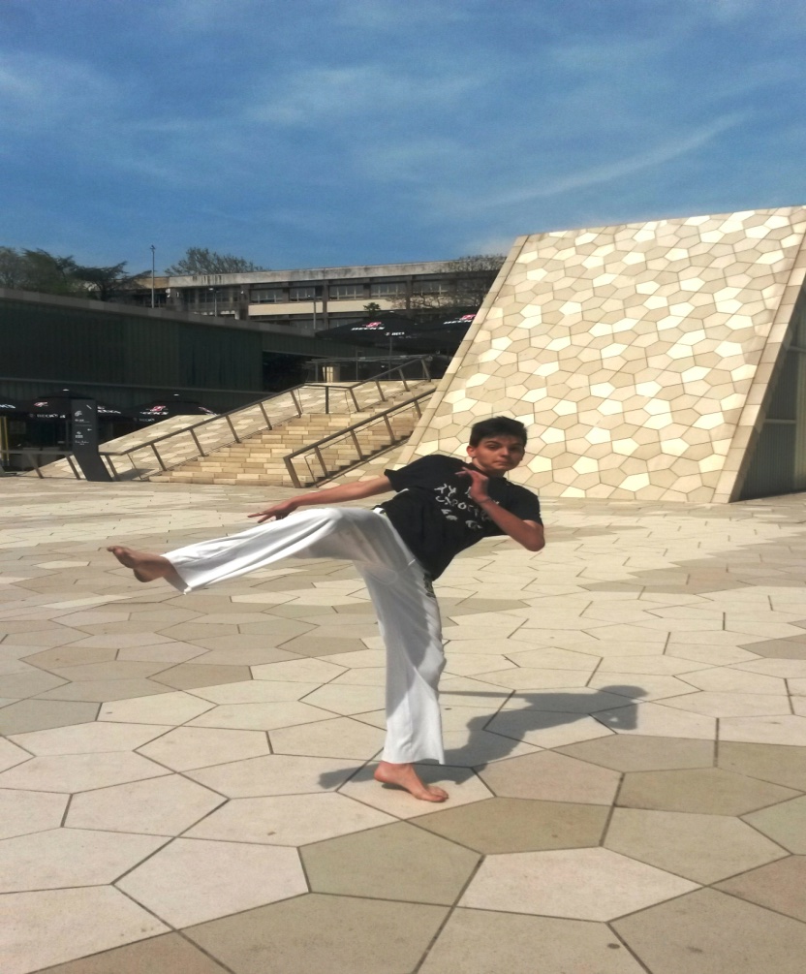
Capoeira
Spoj borilačke vještine i plesa
Ritam bubnja
Borilačka vještina:
Jacobina Arte
Notes:
DOMINIK: Capoeira je brazilska umjetnička forma, spoj borilačke vještine i plesa, a sada ću vam sa gošćom (ime) uz automatizirani bubanj prezentirati Capoeiru.

Slide 7
Notes:
MORENA: U ovom projektu sudjelovali su: prof. Škalamera (iz fizike) i prof. Zeko-Plazonić (iz kemije/biologije) te učenici: Morena Sirotić, Laura Radoš, David Mirošević, Marin Capan i Dominik Matić; također u suradnji kod izgradnje projekta sudjelovali su: prof. Damir Rabar(iz tzk) i učenici: Fran Keršanc, Ivan Vrsalović, Ana Crnković i Kruno Nerić.
LAURA: *Pošto nam je ostalo vremena htjeli bismo vam pokazati onaj zapravo zabavni dio našeg projekta zvanog “Zabava sa ugljikovim dioksidom”. *

